Slide 1
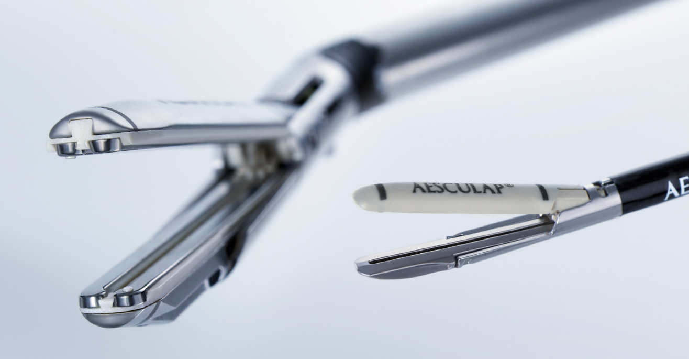
Caiman Advancerad Bipolär teknologi www.caiman-aesculap.com
Endoscopic Technology

Slide 2
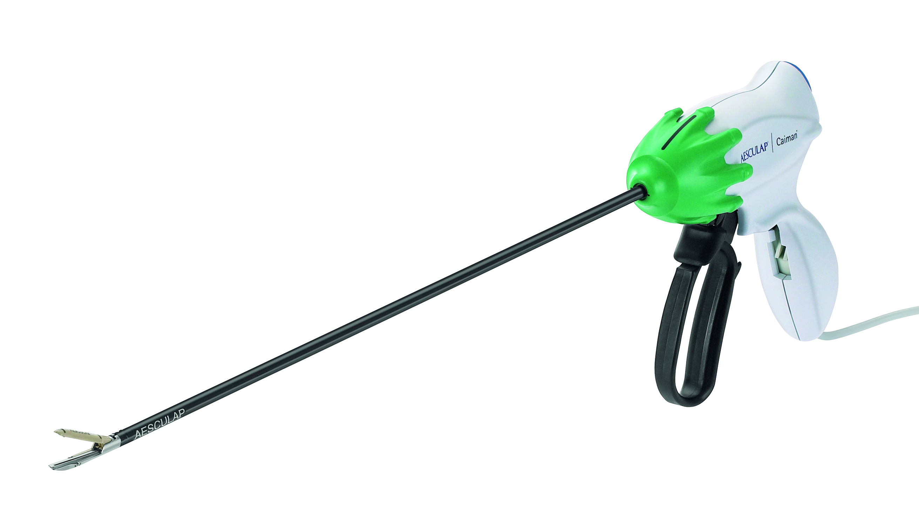
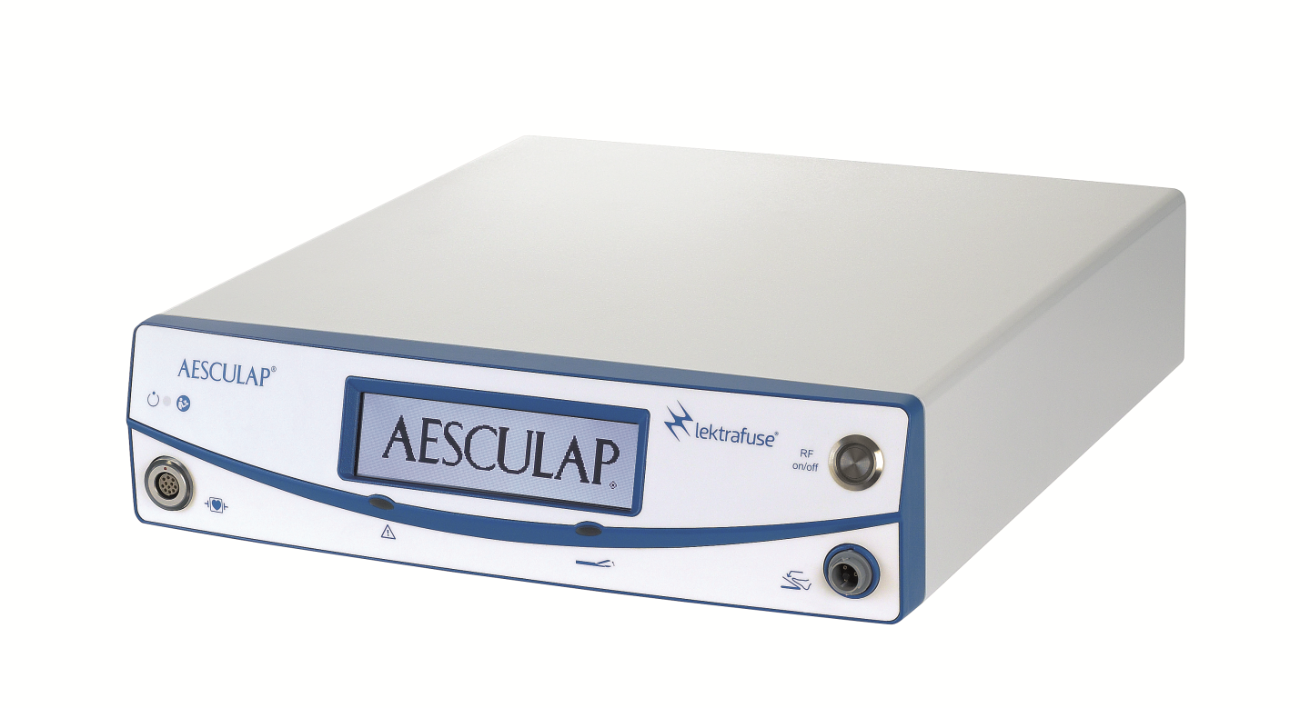
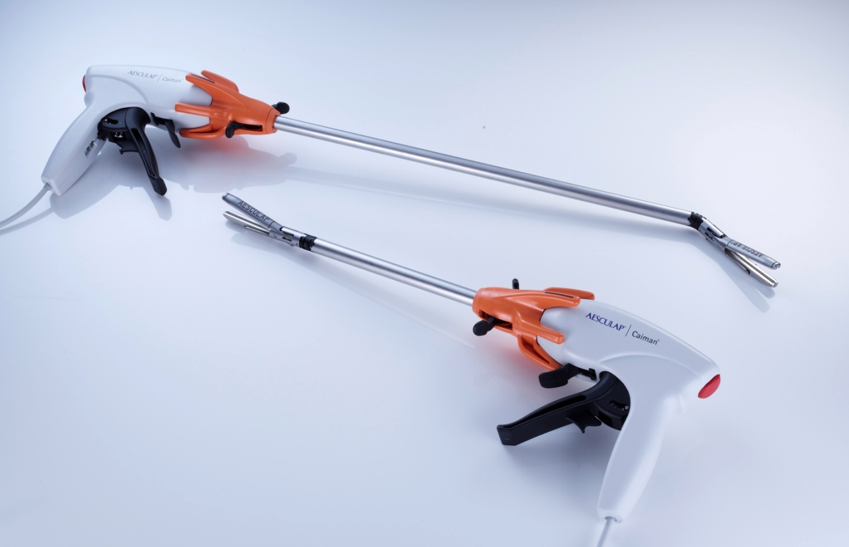
Caiman – Produktportfölj
Caiman 5 för Laparosopisk och öppen kirurgi, längd: 240mm, 360 mm och 440 mm.
Caiman Lektrafuse RF Generator GN200
Caiman 12 Plus för Laparoskopisk kirurgi
440 mm lång
Caiman 12 för öppen kirurgi
240 mm lång

Slide 3
Caiman – Advancerad bipolär teknologi
Caiman används som ett kärlsförlutningsinstrument i laparoskopisk
och öppen kirurgi inom allmän kirurgi, gynekologi, urologi och
thorax kirurgi.
T.ex. Hysterektomi, Kolektomi, Gastrektomi, Lobectomi.
Till Generator GN200 passar bara CAIMAN instrumentet.

Slide 4
Caiman – Advancerad bipolär teknologi
Säkerhet med en försegling
Räcker med en energiaktivering.
Caiman instrument försluter kärl upp till 7 mm i diameter och har en
lateral värmespridning < 1 mm. Klarar 3 gånger systoliskt tryck.
Temperatur
Tryck
Tid

Slide 5
Generator GN 200. Uppstart.
På och Av knapp på baksidan
Mode Knapp.
Väljer mellan STANDARD och PLUS mode.
Uttag för fotpedal
Uttag för CAIMAN instrument.
Lyser grönt när instrumentet är inkopplat

Slide 6
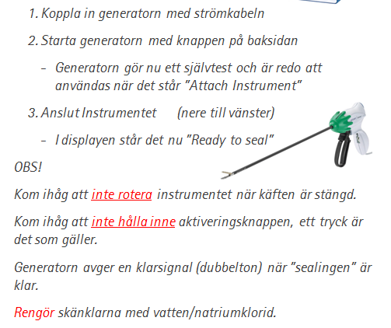

Slide 7
Användande
Efter att generatorn startats och instrumentet anslutits är systemet klart att användas.
För att dela och koagulera vävnad, greppa den vävnad som ska delas. Stäng /lås handtaget med ett klick.
Aktivera instrumentet med en knapptryckning. ”Sealing in progress” visas i displayen
Invänta klarsignal från generatorn, generatorn tystnar.
Dela vävnaden genom att föra fram den inbyggda kniven med pekfingret.
Därefter, klicka upp handtaget genom att klämma till och sedan släppa efter handtaget. Skänklarna öppnas.
CAIMAN kan användas till att dela vävnad kallt. Stäng skänklarna och för fram kniven utan att ha aktiverat energiknappen.
CAIMAN kan koagulera vävnad utan att dela. Stäng skänklarna, aktivera instrumentet, invänta klar signal, öppna handtaget utan att föra fram kniven.
STANDARD MODE är förinställd energi nivå och är lämplig till all kirurgi.
PLUS MODE kan aktiveras och tillför då ytterligare energi i de fall det krävs för att uppnå god hemostas.

Slide 8
Felsignal/Felkoder
Generator 200 övervakar ständigt så att systemet fungerar enligt specifikation.
Om ett fel eller en störning uppstår larmar generatorn och förseglings cykeln avbryts.
I displayen står Störning eller Felkod meddelande.
VIKTIGT!
Dela ej vävnaden i skänkeln. Förseglingen kan vara otillräcklig!
Öppna upp skänklarna och visuellt kontrollera förseglingen.
Kontrollera vilken felkod eller störning som signalerats. Detta återfinns i instruktionsboken eller på lathunden fäst vid generatorn.
Avhjälp felet enl. instruktion, eller kontakta representant från BBRAUN Aesculap.

Slide 9
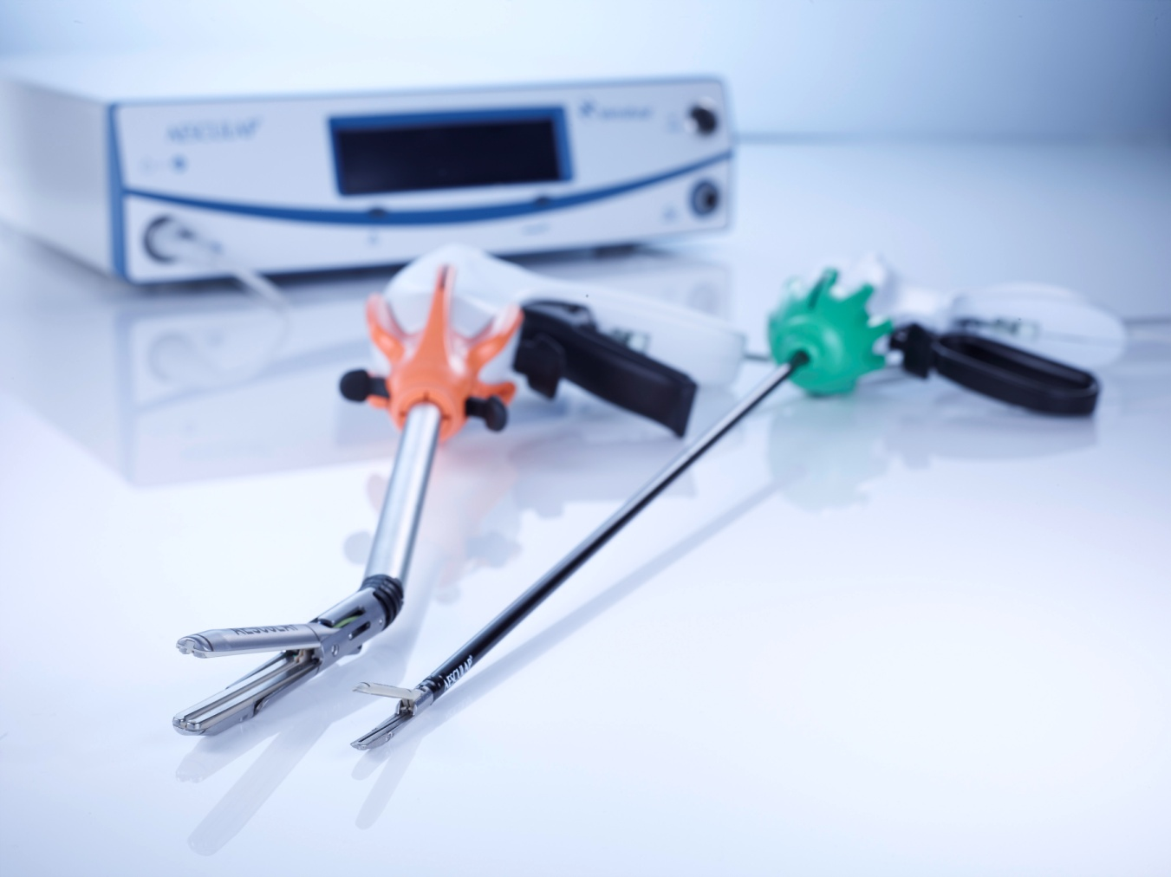
Caiman – Avancerad Bipolär teknologi
Tack för uppmärksamheten!

